Slide 1


L'association PAUL Green

Slide 2


Je me présente
Jacques Lemoine 57 ans
Mon parcours professionnel DUT Génie Electrique & Informatique Industrielle à Nantes Développeur informatique 20 ans sur site
Technicien de maintenance informatique itinérant 9 ans
Un projet de remise à niveau professionnelle suite à un licenciement économique
Afin de pouvoir revenir à mon métier de base en élargissant mes compétences au web et m’ouvrir de nouvelles possibilités d’embauche, vers un secteur porteur tout en pouvant utiliser mon savoir-faire acquis

Slide 3
Sommaire
Présentation du projet, cahier des charges.
Gestion du projet
Conception et codage des composants front-end et des composants back-end
Présentation des éléments les plus significatifs de l’interface de l’application
Présentation du jeu d’essai de la fonctionnalité la plus représentative (données en entrée, données attendues, données obtenues) et analyse des écarts éventuels
Présentation d’un exemple de recherche effectuée à partir de site anglophone
Présentation du site
Synthèse et conclusion.

Slide 4
Contexte et cahier des charges
Contexte :
L’idée de ce projet est née après une discussion avec ma fille étudiante en master GE à l’université Paul Valéry de Montpellier 3 qui évoque le problème d’une association d’étudiants qui mène des projets environnementaux et qui renseigne sur le MASTER GE qui manque de visibilité et de notoriété auprès de la communauté universitaire.
Cette démarche s’inscrit dans l’idée de moderniser l’image de l’association , d’attirer de nouveaux adhérents, d’augmenter la visibilité du Master, de l’association et de pérenniser les supports dans le temps.

Slide 5
Contexte et cahier des charges
Cahier des charges
Deux principales rubriques : - Présentation de l’association
- Présentation du Master
Présentation des partenaires
Une rubrique actualité

Slide 6
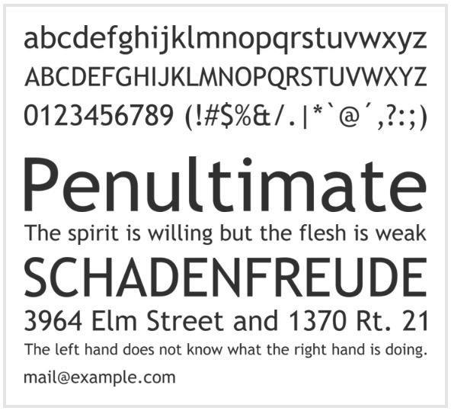
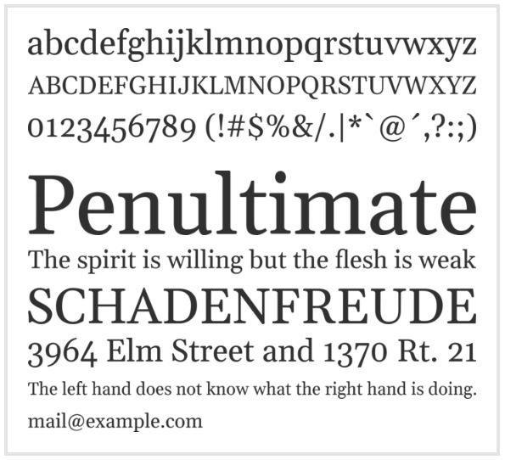
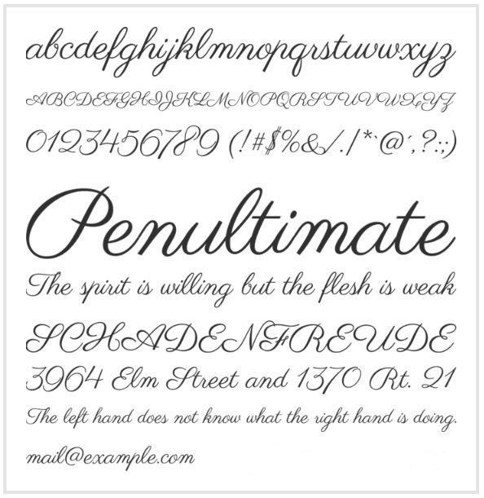
Gestion de projet
Pour le choix de la typographie :
L’étude du logo m’a servi de référence pour choisir la typographie du site pour le texte et pour les titres en me rapprochant des polices utilisées par les étudiants à l’origine de la refonte du logo.
Pour le texte Pour les titres

Slide 7
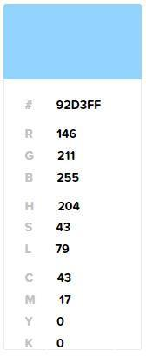
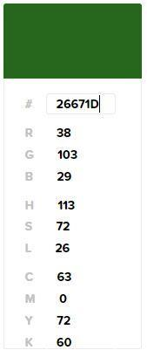
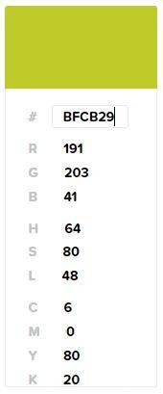
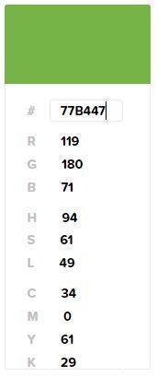
Gestion de projet
Pour le choix des couleurs :
Un dégradé de couleur peut être effectué en partant de ces couleurs principales rappelant les thématiques de l’environnement (nature, eau) et du logo.

Slide 8
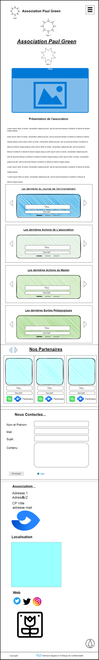
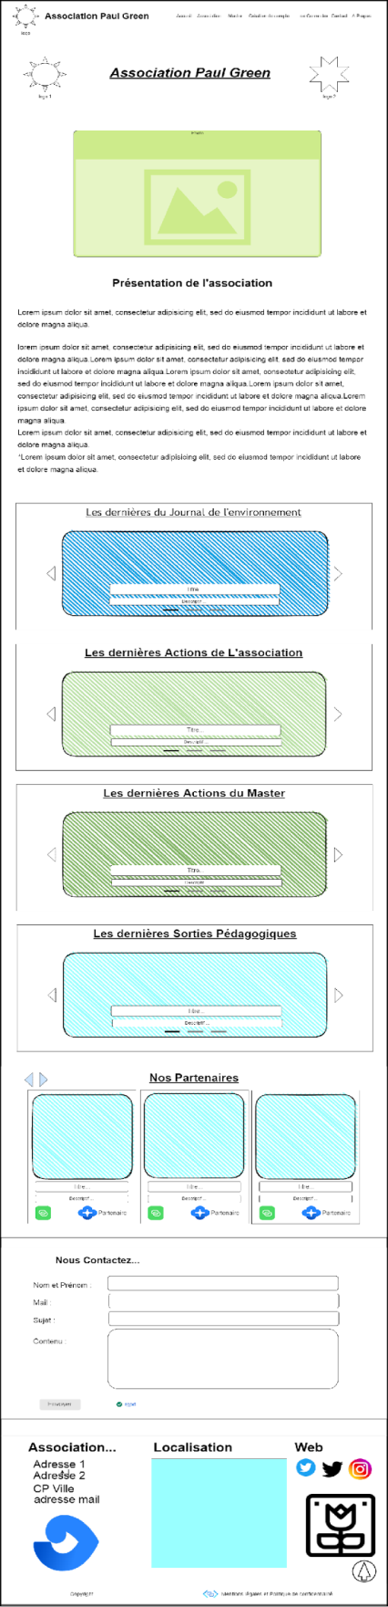
Gestion de projet
Wireframe
Réalisation d’une maquette avec draw.io

Slide 9
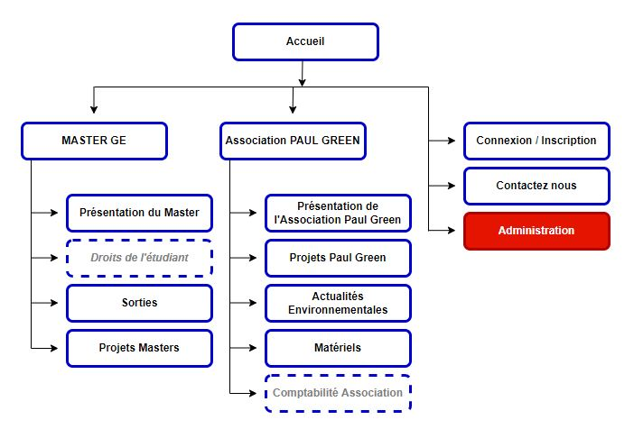
Gestion de projet
Arborescence du site

Slide 10
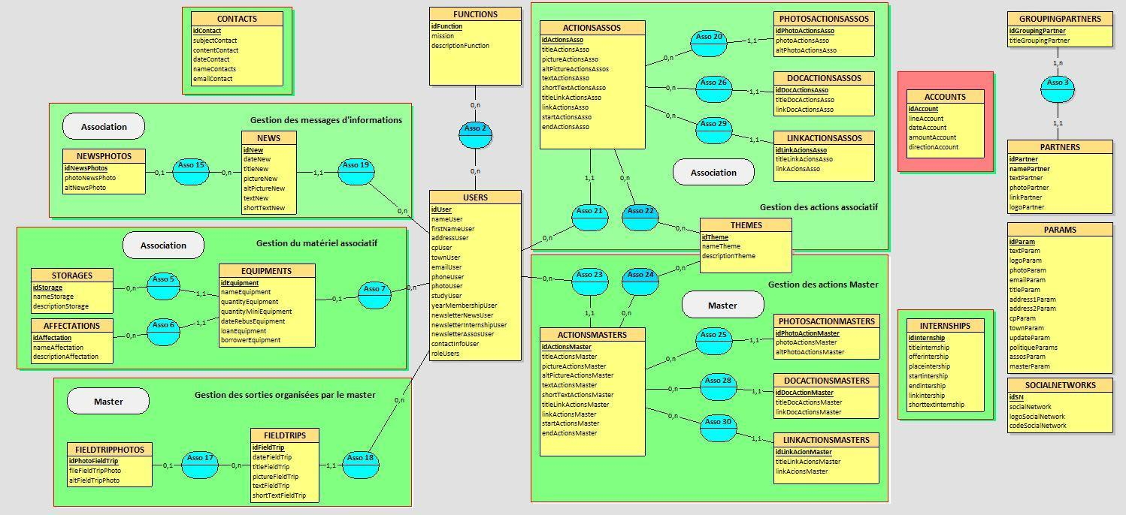
Gestion de projet
Diagramme MCD

Slide 11
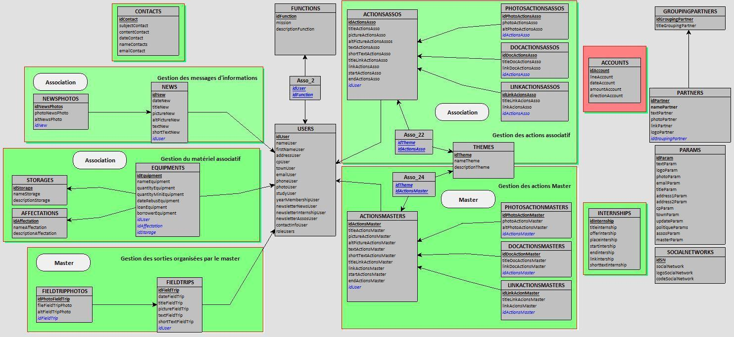
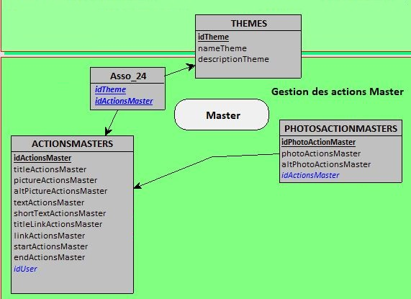
Gestion de projet
Diagramme MLD

Slide 12
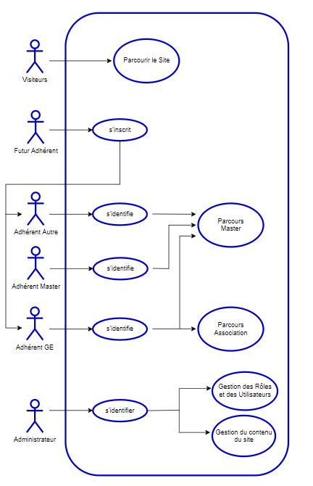
Gestion de projet
Diagramme d’utilisation

Slide 13
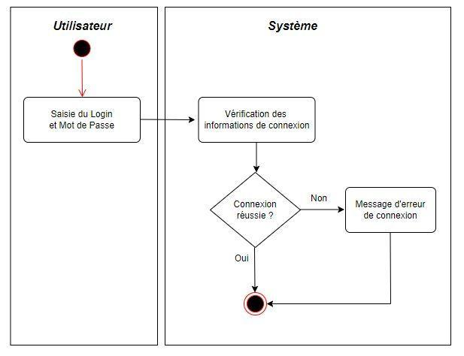
Gestion de projet
Diagramme D’activité Connexion Utilisateur

Slide 14
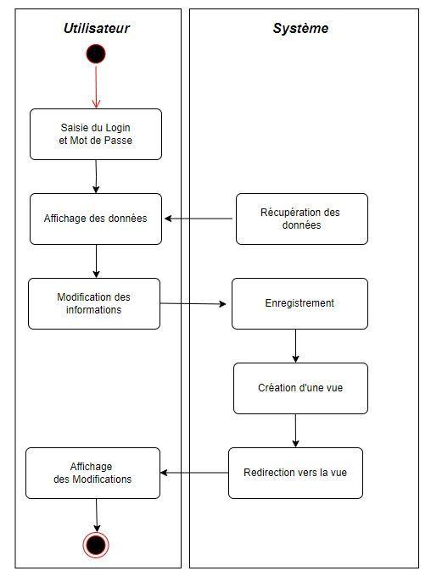
Gestion de projet
Diagramme d’activite Modification De Contenu

Slide 15






Conception Front-end
Front-End
Le framework Bootstrap 5 pour ses menus Burger et son côté responsive,
Utilisation du SAAS pour compiler mes CSS
Utilisation de Google Fonts pour les polices
Et de Font Awesome pour les icones
Utilisation du JavaScript et sa bibliothèque jQuery, associé à du Ajax pour quelques effets, dans upload d’images multiples,…

Slide 16






Gestion de projet
Back End
Le frameworks Symfony 5.4 , un MVC (Model-View-Controller) open-source basé sur le langage PHP, et utilisant du TWIG (moteur de Templating),
Un serveur local Wamp,
Base de donnée avec MySQL couplé à phpMy Admin

